Slide 1
O QU É
O
CASAMENTO

Slide 2
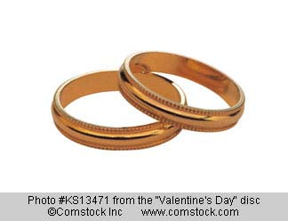
O CASAMENTO FOI INSTITUÍDO PELO CRIADOR.
Gênesis 2:7
Gênesis 2:18 a 24
Gênesis 5:1 e 2

Slide 3
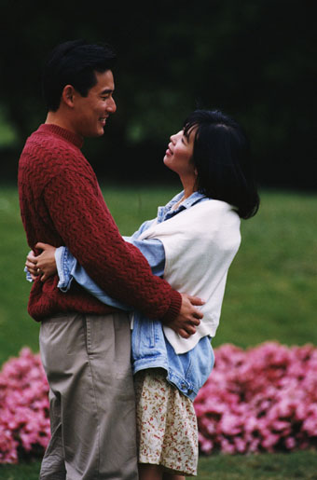
CADA CASAMENTO TEM SUA HISTÓRIA...
Uma história pode ser reescrita.
Uma história pode ser recomeçada.
Uma história pode ser mudada.

Slide 4

ALGUNS CONCEITOS SOBRE CASAMENTO.
União entre duas pessoas diferentes.
Relação em que é necessário amadurecer, mudar o que você é, vencer inclinações fortes e tendências naturais.
Não é uma cerimônia. A cerimônia não garante, não dá capacitação para a felicidade.
Não nos casamos prontos para o relacionamento conjugal.

Slide 5
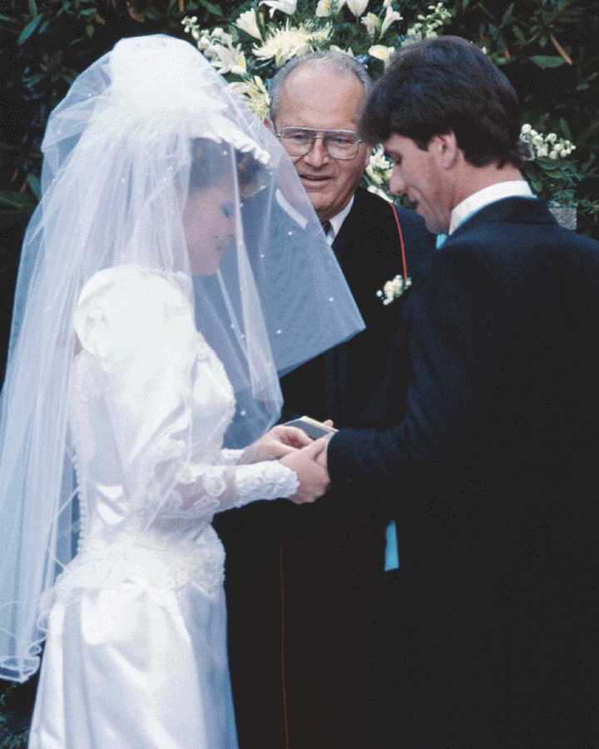
5. A paixão anterior não garante a felicidade posterior.
6. É um compromisso de :
Aceitação
Fidelidade
Paciência
Compreensão
Perdão
Domínio próprio

Slide 6
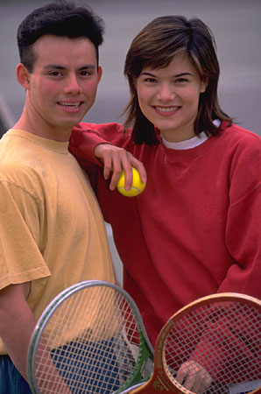
7.É uma instituição estabelecida pelo Criador.
7a. Esta Instituição não acaba. Acaba o relacionamento.
8. Não é paixão. A paixão pode sufocar e impedir o crescimento pessoal do outro e pode virar agressão.

Slide 7
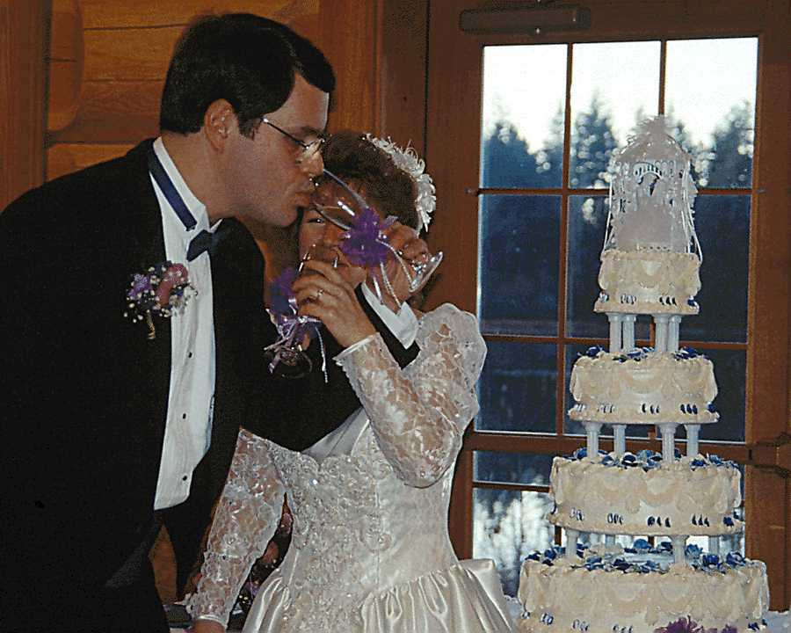
9. Casamento é amor, mas quando você ama, não sente o tempo todo exatamente da mesma forma, com o mesmo sentimento, minuto após minuto.

Slide 8
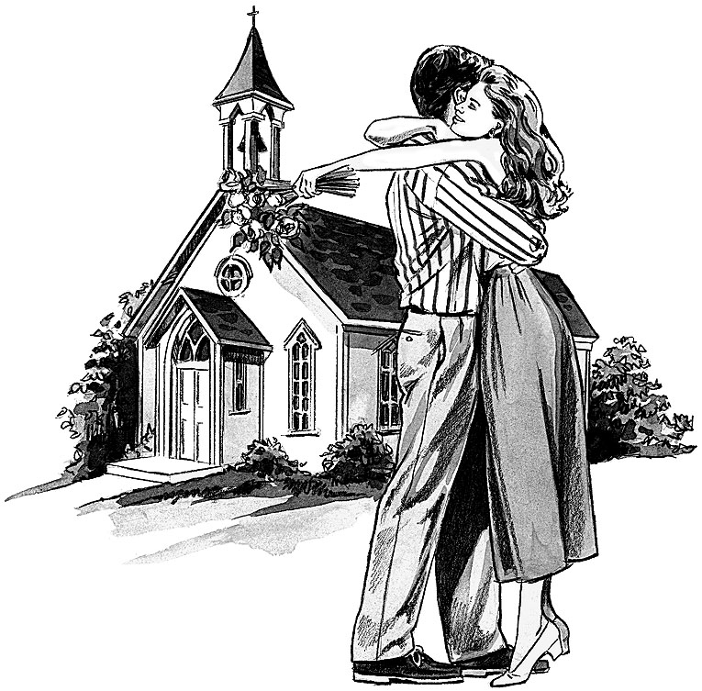
O QUE ACONTECE COM O AMOR APÓS O CASAMENTO?
São inevitáveis as diferenças entre pessoas num relacionamento íntimo, também, inevitáveis as adaptações.

